Slide 1



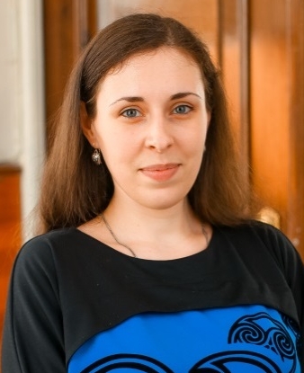
Основные вопросы и рекомендации по
защите ВКР
Секретарь ГЭК:
Чернякова Екатерина Сергеевна,
к.т.н., доцент ОХИ ИШПР ТПУ
Учебный корпус № 2, офис 132
+7 (3822) 701777 Вн.т. 1475
sharova@tpu.ru

Slide 2

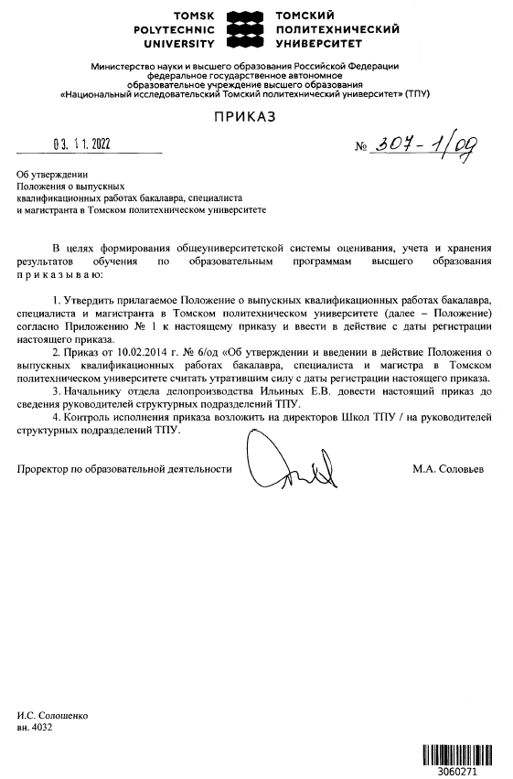
Основной нормативный документ
Положение о ВКР бакалавра, специалиста и
магистранта в ТПУ
(Приказ № 307-1/од от 03.11.2022 г.)
  Тема и задание на выполнение ВКР;
  Структура ВКР;
  Содержание основных разделов ВКР;
  Рекомендации по оформлению ВКР и презентации;
  Рекомендации по докладу и ответам на вопросы комиссии;
  Формы и образцы основных обязательных разделов (титульный лист, задание на выполнение ВКР, задание к разделам «Финансовый менеджмент…» и «Социальная ответственность», календарный рейтинг-план, результаты обучения ООП).

Slide 3
Организационные вопросы
Тема ВКР
  Согласование с руководителем ВКР (крайний срок до 20 января);
  Приказ об утверждении руководителей и тем ВКР (до 01 февраля);
Приказ об утверждении состава ГЭК (март)
  Председатель и члены ГЭК;
Приказ об утверждении места работы и сроков заседания ГЭК (май)
  Дата, время, место проведения ГЭК;
Приказ о допуске к защите ВКР (за неделю до даты защиты ВКР)
    Формируется на основе результатов размещения ВКР в ЭБС ТПУ (через личный кабинет);
    ВКР проверяется на плагиат (оригинальность должна быть не менее 70% для бакалавров);
Очередность защиты
  Формируется руководителями ВКР по мере готовности работы.
ВКР – выпускная квалификационная работа; ГЭК – государственная экзаменационная комиссия;
ЭБС – электронно-библиотечная система;

Slide 4
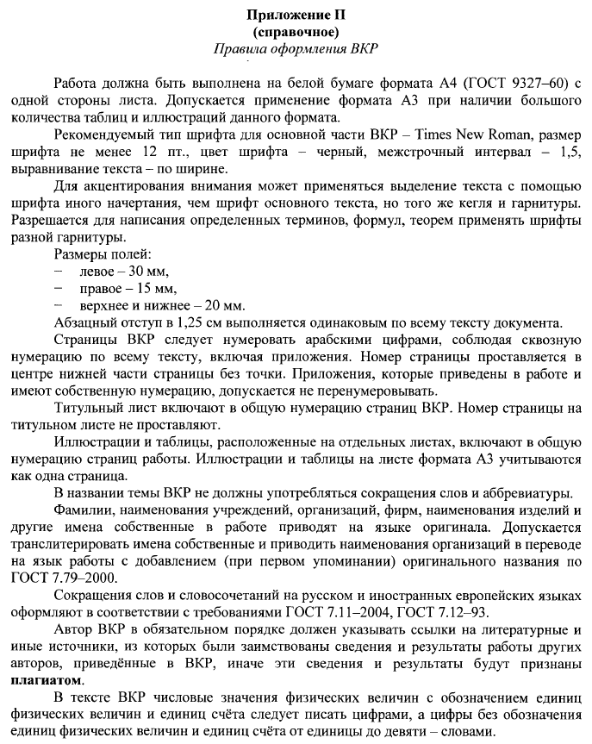
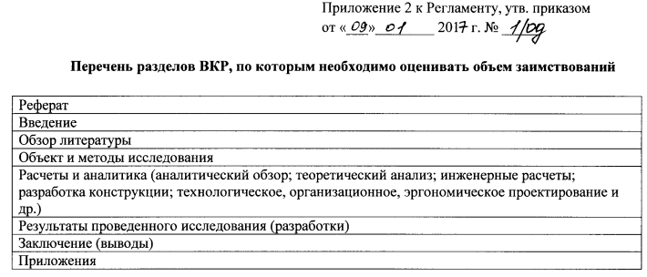
Последовательность действий
Согласовываете с руководителем тему ВКР
Выполняете исследования, оформляете работу по требованиям
С консультантами выполняете разделы «Финансовый менеджмент…» и «Социальная ответственность»
Не менее чем за 2 недели до даты защиты проверяете
ВКР на плагиат и отправляете руководителю на проверку (все выполняем через личный кабинет!)
    Инструкции есть в личном кабинете, вкладка ВКР;
    На плагиат проверяется не вся работа, а некоторые разделы.

Slide 5
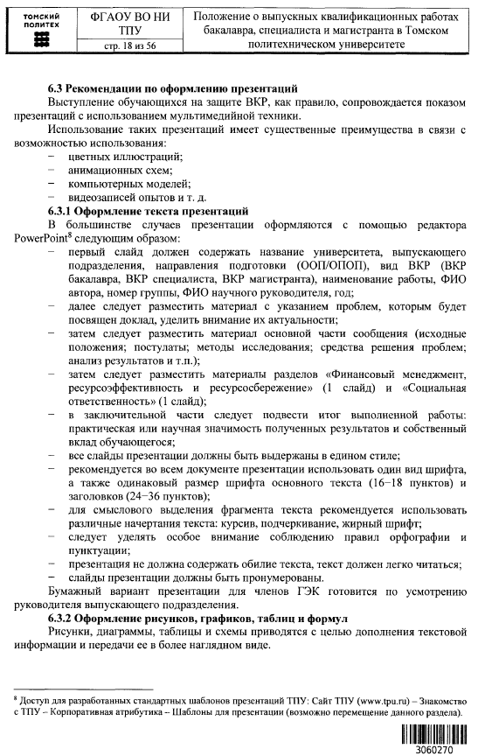
Последовательность действий
Проверенная и утвержденная руководителем работа через личный кабинет отправляется в ЭБС ТПУ → получаете допуск на защиту
Распечатываете, сшиваете и подписываете готовую ВКР, отдаете ее рецензенту
Готовите доклад и презентацию (согласуете с руководителем)
Полный пакет документов передаете секретарю (не позднее чем за 2 дня до защиты), см. следующий слайд
В день защиты приходите
  немного заранее (начало строго по регламенту)
  аккуратно одетые (футболки и шорты не допустимы)
  готовые к вопросам
  спокойные
В аудитории находятся члены комиссии, секретарь и научный руководитель
  защищающиеся приглашаются по одному согласно списку очередности

Slide 6
Документы для защиты
ВКР
  Распечатанная полностью и сшитая работа;
  Эл. файл (pdf-документ);
Отчет о проверке на плагиат
  Эл. файл (pdf-документ);
Рецензия на ВКР
  Распечатанный документ с подписью и синей печатью организации;
  Скан – эл. файл (pdf-документ);
Отзыв научного руководителя
  Распечатанный документ с подписью руководителя;
  Скан – эл. файл (pdf-документ);
Презентация
  Эл. файл (pdf-документ);

Slide 7
Спасибо за внимание!

